Slide 1
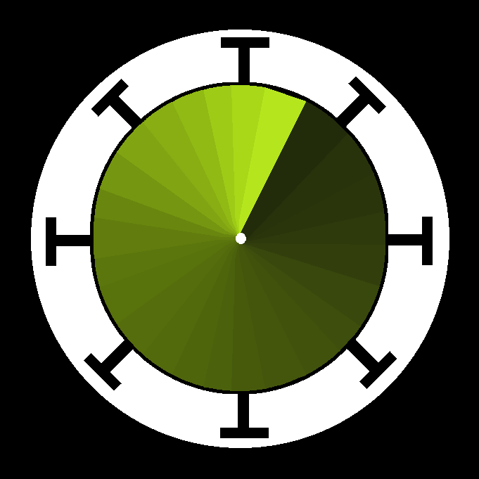
Навык для Алисы
«Коронавирус рядом»
Автор проекта: Говзман Илья

Slide 2
О навыке
Навык позволяет узнать сколько зараженных находится
в радиусе километра от запрашиваемого адреса, а также
говорит по какому адресу находится этот дом и говорит
расстояние до него.

Slide 3
Идея
В связи со сложившейся ситуацией хотелось знать насколько
рядом находится вирус, также хотелось сделать что-то для
Алисы, потому что это современная и интересная технология
с говорилкой, ну и просто мне показалось, что это будет
интересно другим людям, ведь навык будет доступен всем,
а также это еще не сделал никто до меня, поэтому
я мог это сделать первым

Slide 4
Реализация
Сначала написал код в Wing IDE, затем
скачал базу данных: coronavirus.mash.ru/data.json
Затем через написанную функцию сделал свою базу данных в
SQLiteStudio . Отладил код через Postman. Затем залил на
GitHub. Потом связал с Heroku. Создал в Яндекс.Диалогах
навык, заполнил все поля и отправил на модерацию.
Опубликовал после прохождения модерации, оптимизировал
код, добавил новые функции.

Slide 5
Структура кода
Код состоит из четырех функций:
main() - связь с Алисой
handle_dialog() - для обработки сообщений от пользователя
search() - для вычисления расстояний до домов из базы данных,
а также для формирования основного ответа Алисы
make_data() - не используется в программе, но вызывается
вручную для обновления базы данных раз в день

Slide 6
Использованные технологии
Использован Flask (для связи с Алисой)
Json — для обработки присылаемых и отсылаемых сообщений
time — для отладки и оптимизации
Logging — для отладки
Sqlite3 — для работы с базой данных
Yandex API (geocoder) — для получения координат
спрашиваемого дома

Slide 7
Идеи для развития
Дальнейшая оптимизация за счет переезда на Яндекс.Облако
(возможно), добавление автоподгрузки базы данных,
может какие-нибудь фишки для самого навыка, хотя и так вроде все
прекрасно)

Slide 8
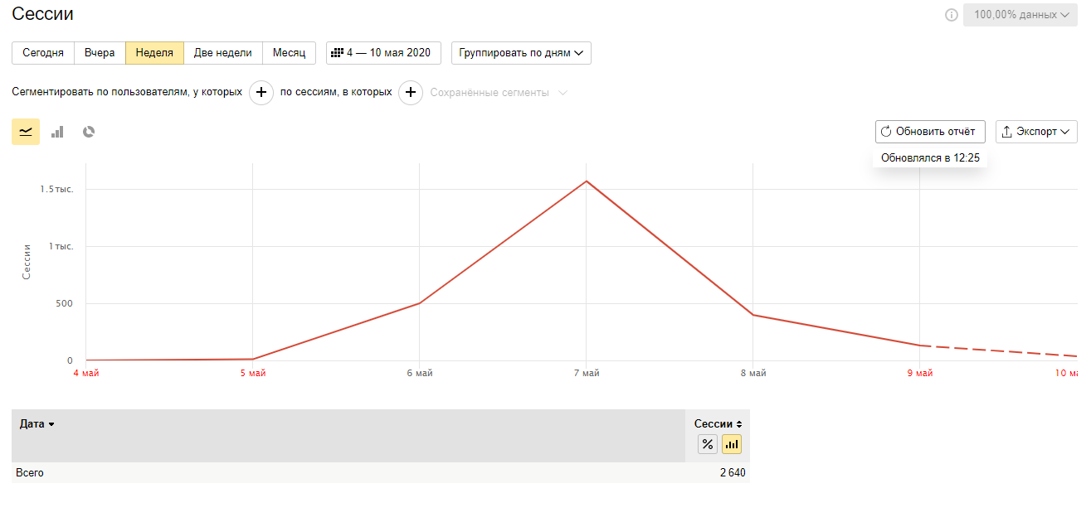
Статистика
Пик был когда навык находился в разделе новинок 6 - 7 мая, всего сессий за все время (на 10 мая, 12:30) примерно 2650, уникальных пользователей 2100

Slide 9
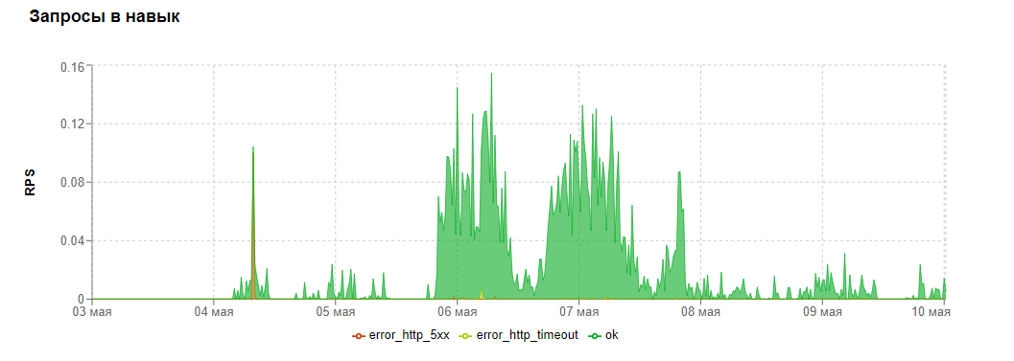
Еще немного статистики

Slide 10
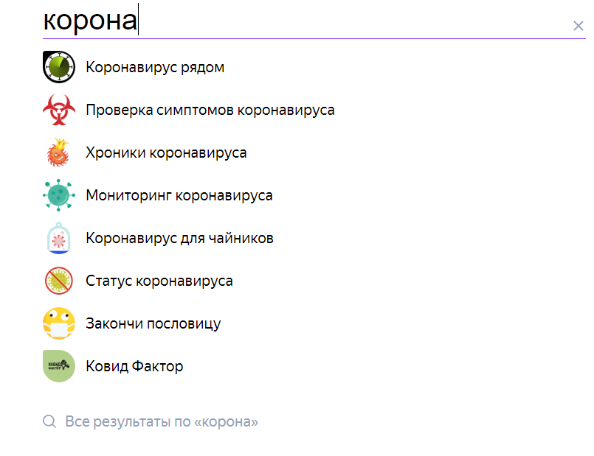
На данный момент навык первый по запросу «корона...»

Slide 11
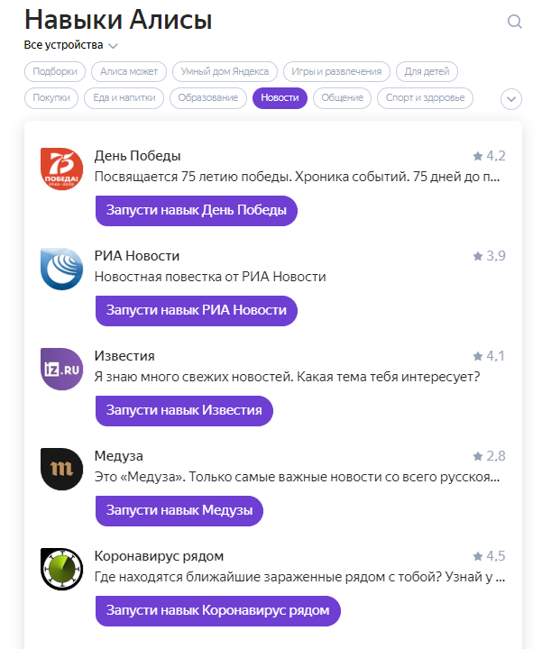
А также пятый в категории «Новости»

Slide 12
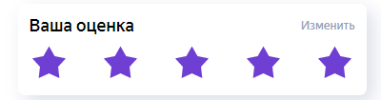
Поставьте 5 звезд, пожалуйста)

